Slide 1
Arreglos
Universidad Técnica Nacional
2014

Slide 2
Arreglos O aRRAY
Un array es un medio de guardar un conjunto de objetos de la misma clase. Se accede a cada elemento individual del array mediante un número entero denominado índice. 0 es el índice del primer elemento y n-1 es el índice del último elemento, siendo n, la dimensión del array

Slide 3
Aspectos importantes de los ARREGLOS
Declarar el array
Crear el array
Inicializar los elementos del array
Usar el array

Slide 4
Declarar y crear un array
Para declarar un array se escribe
tipo_de_dato[] nombre_del_array;
Para declarar un array de enteros escribimos
int[] numeros;
Para crear un array de 4 número enteros escribimos
numeros=new int[4];
La declaración y la creación del array se puede hacer en una misma línea.
int[] numeros =new int[4];

Slide 5
Inicializar y usar los elementos del array
Para inicializar el array de 4 enteros escribimos
numeros[0]=2;
numeros[1]=-4;
numeros[2]=15;
numeros[3]=-25;
Se pueden inicializar en un bucle for como resultado de alguna operación
for(int i=0; i<4; i++)
{
numeros[i]=i*i+4;
}

Slide 6
Inicializar y usar los elementos del array
for(int i=0; i<numeros.length; i++)
{
numeros[i]=i*i+4;
}
Los arrays se pueden declarar, crear e inicializar en una misma línea, del siguiente modo
int[] numeros={2, -4, 15, -25};
String[] nombres={"Juan", "José", "Miguel", "Antonio"};

Slide 7
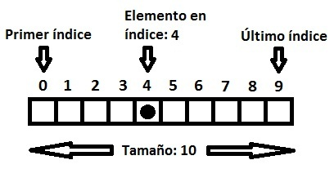
Representación

Slide 8
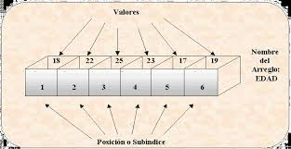
Representación

Slide 9
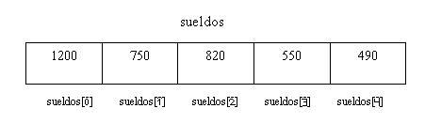
Ejercicio
Problema 1:
Se desea guardar los sueldos de 5 operarios. Según lo conocido deberíamos definir 5 variables si queremos tener en un cierto momento los 5 sueldos almacenados en memoria. Empleando un vector solo se requiere definir un único nombre y accedemos a cada elemento por medio del subíndice.

Slide 10
Ejercicio
Problema 2:
Definir un vector de 5 componentes de tipo float que representen las alturas de 5 personas. Obtener el promedio de las mismas. Contar cuántas personas son más altas que el promedio y cuántas más bajas.

Slide 11
Ejercicio
Problema 3:
Una empresa tiene dos turnos (mañana y tarde) en los que trabajan 8 empleados (4 por la mañana y 4 por la tarde) Confeccionar un programa que permita almacenar los sueldos de los empleados agrupados por turno. Imprimir los gastos en sueldos de cada turno.

